Slide 1


Phân tích dữ liệu thị trường xe Ấn Độ & Dự đoán giá và các đặc trưng ảnh hưởng
主讲人：
AiPPT
时间：
2025.5

Slide 2
目录
CONTENTS
01
02
03
04
Lý do chọn đề tài
Giới thiệu về dataset
Tiền xử lý dữ liệu và phân tích khám phá dữ liệu
Xây dựng mô hình
05
06
07
08
Đánh giá mô hình
Phân tích và đánh giá
Kết luận và hướng tương lai
Tài liệu tham khảo

Slide 3
01
PART
Lý do chọn đề tài

Slide 4
Tăng trưởng kinh tế và dân số trẻ
01
02
03
Ấn Độ có tốc độ tăng trưởng kinh tế cao, GDP liên tục tăng trong những năm qua, tạo điều kiện thuận lợi cho thị trường xe phát triển.
Dân số Ấn Độ trẻ, chiếm tỷ lệ lớn, nhu cầu sở hữu xe cá nhân cao, thúc đẩy thị trường xe Ấn Độ sôi động.
Thị trường xe cũ Ấn Độ đang phát triển nhanh chóng, với lượng giao dịch xe cũ tăng đều qua các năm.

Slide 5
Số lượng nền tảng giao dịch trực tuyến tăng
Số lượng nền tảng giao dịch xe trực tuyến như CarDekho, Cars24 không ngừng tăng, lượng người sử dụng và giao dịch xe qua các nền tảng này cũng tăng mạnh.
Các nền tảng này cung cấp dữ liệu phong phú về thị trường xe cũ Ấn Độ, giúp nghiên cứu thị trường một cách toàn diện.
Dữ liệu từ các nền tảng này giúp doanh nghiệp và người mua xe có thông tin chính xác về thị trường xe cũ.

Slide 6
Ý nghĩa của dự án
02
Người mua xe có thông tin chính xác về giá xe và các đặc trưng ảnh hưởng, tránh mua hớ, mua lỗ, giúp thị trường xe phát triển lành mạnh.
01
03
Dự án giúp doanh nghiệp xe Ấn Độ hiểu thị trường, dự đoán giá xe, tối ưu chiến lược kinh doanh, từ đó tăng lợi nhuận và thị phần.
Nghiên cứu này cũng giúp chính sách về xe cũ được điều chỉnh phù hợp với thị trường.

Slide 7
02
PART
Giới thiệu về dataset

Slide 8

PAS
P (Target population): Tất cả xe cũ đang được rao bán tại Ấn Độ, bao gồm xe cũ của các thương hiệu khác nhau, các dòng xe khác nhau.
A (Access frame): Xe cũ được rao bán trên trang web www.cardekho.com và www.cars24.com, hai trang web lớn về giao dịch xe cũ tại Ấn Độ.
S (Sample): Hơn 15.000 bản ghi thông tin xe cũ được chọn ngẫu nhiên từ dữ liệu trên hai trang web, đảm bảo tính đại diện cho thị trường xe cũ Ấn Độ.

Slide 9
Các yếu tố ảnh hưởng đến tính đúng đắn của dữ liệu
01
02
03
Time: Dữ liệu xe cũ có thể trở nên lỗi thời nhanh chóng theo thời gian, giá xe thay đổi do thị trường biến động, lạm phát, xuất hiện mẫu xe mới,...
Place Giá xe cũ có thể khác nhau giữa các khu vực do sự chênh lệch về nhu cầu, thuế,...
Culture Sở thích về thương hiệu, kiểu dáng của mỗi vùng là khác nhau, tôn giáo và tín ngưỡng cũng gián tiếp đến việc lựa chọn màu sắc và ngày mua, tác động đến giá xe.
04
05
06
Population Mật độ dân số, thu nhập bình quân, cấu trúc tuổi của dân số cũng ảnh hưởng đến nhu cầu và giá xe, khu vực đông dân, thu nhập cao thì nhu cầu tiêu thụ xe nhiều hơn.
Environment Điều kiện giao thông, hệ thống đường xá, cơ sở giao thông cùng với đó là môi trường ô nhiễm cũng ảnh hưởng đến giá xe.
Legality Chính sách về xe cũ như thuế, kiểm định,…, quy định về nguồn gốc, giấy tờ liên quan, quy định về môi trường như khí thải,… cũng ảnh hưởng đến giá xe.

Slide 10
Dataset 1: Car price prediction Dataset
Thông tin cơ bản
Nội dung của dữ liệu
Tác giả: Sukhmandeep Singh Brar, số lượng mẫu: 8128, số lượng đặc trưng: 12。Nguồn dữ liệu: Kaggle, cardekho.com, định dạng: CSV。
Bao gồm thông tin về giá xe, năm sản xuất, loại nhiên liệu, hộp số, số chủ sở hữu, hãng xe, quãng đường đã đi, dung tích động cơ, công suất tối đa, số chỗ ngồi.
Biến mục tiêu
Danh sách các cột
Biến mục tiêu là giá xe (selling_price), cần dự đoán chính xác để hỗ trợ người mua và doanh nghiệp xe.
Các cột gồm Price, Year, Fuel_Type, Transmission, Owner_Type, Mileage, Engine, Power, Seats, Brand.

Slide 11
Dataset 2: User Car Prices
Thông tin cơ bản
Nội dung của dữ liệu
Tác giả: Sujay R, số lượng mẫu: 5847, số lượng đặc trưng: 14。 Nguồn dữ liệu:Kaggle, Cars24, định dạng: CSV。
.
Bao gồm thông tin về giá xe, năm sản xuất, loại nhiên liệu, số chủ sở hữu, hãng xe, quãng đường đã đi, dung tích động cơ, công suất tối đa.
Biến mục tiêu
Danh sách các cột
Biến mục tiêu là giá xe, cần phân tích để hiểu xu hướng giá xe theo các đặc trưng.
Các cột gồm Price, Year, Fuel_Type, Owner_Type, Mileage, Engine, Power, Brand.

Slide 12
Dataset 3: Car price prediction dataset
Thông tin cơ bản
Tác giả: Jackson Divakar R, số lượng mẫu: 2095, số lượng đặc trưng: 14。 Nguồn dữ liệu: Kaggle, định dạng: CSV。
.
Biến mục tiêu
Biến mục tiêu là giá xe(selling_price), cần dự đoán để hỗ trợ người mua xe và doanh nghiệp xe.
Nội dung của dữ liệu
Bao gồm thông tin về giá xe, năm sản xuất, loại nhiên liệu, hộp số, số chủ sở hữu, hãng xe, quãng đường đã đi, dung tích động cơ, công suất tối đa, số chỗ ngồi, mức tiêu hao nhiên liệu.
Danh sách các cột
Các cột gồm Price, Year, Fuel_Type, Transmission, Owner_Type, Mileage, Engine, Power, Seats, Fuel_Consumption, Brand.

Slide 13
03
PART
Tiền xử lý dữ liệu và phân tích khám phá dữ liệu

Slide 14
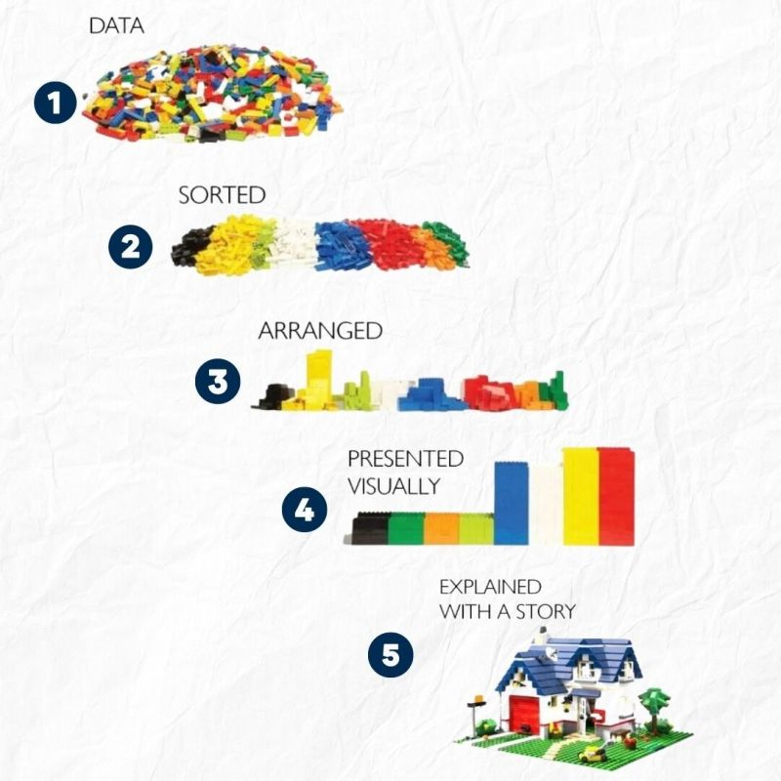
Hình minh họa quá trình tiền xử lý và khám phá dữ liệu

Slide 15



Tiền xử lý dữ liệu
Dữ liệu từ dataset1
Dữ liệu từ dataset2
Dữ liệu từ dataset3
Loại bỏ các phương tiện sử dụng CNG và LPG, loại bỏ xe thử nghiệm (Test Drive Car)。 Xóa từ "Owner" trong cột owner, lấy tên hãng xe từ cột name。 Chuyển đổi đơn vị giá bán, đổi tên cột mileage, xóa cột seller_type。
Loại bỏ xe điện, trích xuất số từ các cột Engine, Power và Mileage。 Lấy tên hãng xe từ cột Name, đổi tên các cột theo chuẩn。 Xóa các cột không cần thiết, sắp xếp lại thứ tự cột。
Loại bỏ các phương tiện sử dụng CNG và LPG, loại bỏ xe thử nghiệm (Test Drive Car)。 Xóa từ "Owner" trong cột owner, chuyển đổi đơn vị giá bán。 Đổi tên các cột theo chuẩn, xóa các cột không cần thiết。

Slide 16
Phân tích và khám phá dữ liệu
Biểu đồ phân phối của dữ liệu
Biểu đồ phân bố các đặc trưng
Biểu đồ số mẫu xe cũ theo năm sản xuất (2000–2020)
Biểu đồ phân bố số lượng xe theo từng loại nhiên liệu (2000-2020)
Biểu đồ phân phối giá xe cho thấy giá xe tập trung ở mức trung bình, có ít xe giá cao. Biểu đồ phân phối quãng đường đã đi cho thấy đa số xe đã đi quãng đường trung bình. Biểu đồ phân phối dung tích động cơ cho thấy dung tích động cơ tăng dần qua các năm.
Biểu đồ phân bố loại nhiên liệu cho thấy xe chạy xăng chiếm đa số, xe chạy dầu chiếm tỷ lệ nhỏ. Biểu đồ phân bố số chỗ ngồi cho thấy xe 5 chỗ ngồi chiếm tỷ lệ cao nhất. Biểu đồ phân bố công suất tối đa cho thấy công suất tối đa tăng dần qua các năm.
Biểu đồ cho thấy số lượng xe cũ tăng đều qua các năm, thị trường xe cũ sôi động.
Biểu đồ cho thấy xe chạy xăng luôn chiếm tỷ lệ cao, xe chạy dầu tăng dần qua các năm.
01
02
03
04
Biểu đồ phân bố số lượng xe theo từng loại hộp số (2000–2020)
Biểu đồ phân bố số lượng xe theo số đời chủ sở hữu (2000–2020)
Biểu đồ thống kê số lượng xe của các hãng phổ biến theo năm sản xuất
Biểu đồ phân tích giá bán theo năm (2000–2020)
Biểu đồ cho thấy xe số tự động chiếm tỷ lệ cao, xe số sàn giảm dần qua các năm.
Biểu đồ cho thấy xe có 1 chủ sở hữu chiếm tỷ lệ cao, xe có nhiều chủ sở hữu giảm dần.
Biểu đồ cho thấy hãng Maruti Suzuki luôn dẫn đầu, hãng Hyundai tăng dần qua các năm.
Biểu đồ cho thấy giá xe tăng dần qua các năm, thị trường xe có xu hướng cao cấp hóa.
05
06
07
08

Slide 17
Phân tích và khám phá dữ liệu
Biểu đồ phân phối của dữ liệu
Biểu đồ phân bố các đặc trưng
Biểu đồ số mẫu xe cũ theo năm sản xuất (2000–2020)
Biểu đồ phân bố số lượng xe theo từng loại nhiên liệu (2000-2020)
Biểu đồ phân phối giá xe cho thấy giá xe tập trung ở mức trung bình, có ít xe giá cao. Biểu đồ phân phối quãng đường đã đi cho thấy đa số xe đã đi quãng đường trung bình. Biểu đồ phân phối dung tích động cơ cho thấy dung tích động cơ tăng dần qua các năm.
Biểu đồ phân bố loại nhiên liệu cho thấy xe chạy xăng chiếm đa số, xe chạy dầu chiếm tỷ lệ nhỏ. Biểu đồ phân bố số chỗ ngồi cho thấy xe 5 chỗ ngồi chiếm tỷ lệ cao nhất. Biểu đồ phân bố công suất tối đa cho thấy công suất tối đa tăng dần qua các năm.
Biểu đồ cho thấy số lượng xe cũ tăng đều qua các năm, thị trường xe cũ sôi động.
Biểu đồ cho thấy xe chạy xăng luôn chiếm tỷ lệ cao, xe chạy dầu tăng dần qua các năm.
01
02
03
04
Biểu đồ phân bố số lượng xe theo từng loại hộp số (2000–2020)
Biểu đồ phân bố số lượng xe theo số đời chủ sở hữu (2000–2020)
Biểu đồ thống kê số lượng xe của các hãng phổ biến theo năm sản xuất
Biểu đồ phân tích giá bán theo năm (2000–2020)
Biểu đồ cho thấy xe số tự động chiếm tỷ lệ cao, xe số sàn giảm dần qua các năm.
Biểu đồ cho thấy xe có 1 chủ sở hữu chiếm tỷ lệ cao, xe có nhiều chủ sở hữu giảm dần.
Biểu đồ cho thấy hãng Maruti Suzuki luôn dẫn đầu, hãng Hyundai tăng dần qua các năm.
Biểu đồ cho thấy giá xe tăng dần qua các năm, thị trường xe có xu hướng cao cấp hóa.
05
06
07
08

Slide 18
Phân tích và khám phá dữ liệu
Biểu đồ phân phối của dữ liệu
Biểu đồ phân bố các đặc trưng
Biểu đồ số mẫu xe cũ theo năm sản xuất (2000–2020)
Biểu đồ phân bố số lượng xe theo từng loại nhiên liệu (2000-2020)
Biểu đồ phân phối giá xe cho thấy giá xe tập trung ở mức trung bình, có ít xe giá cao. Biểu đồ phân phối quãng đường đã đi cho thấy đa số xe đã đi quãng đường trung bình. Biểu đồ phân phối dung tích động cơ cho thấy dung tích động cơ tăng dần qua các năm.
Biểu đồ phân bố loại nhiên liệu cho thấy xe chạy xăng chiếm đa số, xe chạy dầu chiếm tỷ lệ nhỏ. Biểu đồ phân bố số chỗ ngồi cho thấy xe 5 chỗ ngồi chiếm tỷ lệ cao nhất. Biểu đồ phân bố công suất tối đa cho thấy công suất tối đa tăng dần qua các năm.
Biểu đồ cho thấy số lượng xe cũ tăng đều qua các năm, thị trường xe cũ sôi động.
Biểu đồ cho thấy xe chạy xăng luôn chiếm tỷ lệ cao, xe chạy dầu tăng dần qua các năm.
01
02
03
04
Biểu đồ phân bố số lượng xe theo từng loại hộp số (2000–2020)
Biểu đồ phân bố số lượng xe theo số đời chủ sở hữu (2000–2020)
Biểu đồ thống kê số lượng xe của các hãng phổ biến theo năm sản xuất
Biểu đồ phân tích giá bán theo năm (2000–2020)
Biểu đồ cho thấy xe số tự động chiếm tỷ lệ cao, xe số sàn giảm dần qua các năm.
Biểu đồ cho thấy xe có 1 chủ sở hữu chiếm tỷ lệ cao, xe có nhiều chủ sở hữu giảm dần.
Biểu đồ cho thấy hãng Maruti Suzuki luôn dẫn đầu, hãng Hyundai tăng dần qua các năm.
Biểu đồ cho thấy giá xe tăng dần qua các năm, thị trường xe có xu hướng cao cấp hóa.
05
06
07
08

Slide 19
Phân tích và khám phá dữ liệu
Biểu đồ phân phối của dữ liệu
Biểu đồ phân bố các đặc trưng
Biểu đồ số mẫu xe cũ theo năm sản xuất (2000–2020)
Biểu đồ phân bố số lượng xe theo từng loại nhiên liệu (2000-2020)
Biểu đồ phân phối giá xe cho thấy giá xe tập trung ở mức trung bình, có ít xe giá cao. Biểu đồ phân phối quãng đường đã đi cho thấy đa số xe đã đi quãng đường trung bình. Biểu đồ phân phối dung tích động cơ cho thấy dung tích động cơ tăng dần qua các năm.
Biểu đồ phân bố loại nhiên liệu cho thấy xe chạy xăng chiếm đa số, xe chạy dầu chiếm tỷ lệ nhỏ. Biểu đồ phân bố số chỗ ngồi cho thấy xe 5 chỗ ngồi chiếm tỷ lệ cao nhất. Biểu đồ phân bố công suất tối đa cho thấy công suất tối đa tăng dần qua các năm.
Biểu đồ cho thấy số lượng xe cũ tăng đều qua các năm, thị trường xe cũ sôi động.
Biểu đồ cho thấy xe chạy xăng luôn chiếm tỷ lệ cao, xe chạy dầu tăng dần qua các năm.
01
02
03
04
Biểu đồ phân bố số lượng xe theo từng loại hộp số (2000–2020)
Biểu đồ phân bố số lượng xe theo số đời chủ sở hữu (2000–2020)
Biểu đồ thống kê số lượng xe của các hãng phổ biến theo năm sản xuất
Biểu đồ phân tích giá bán theo năm (2000–2020)
Biểu đồ cho thấy xe số tự động chiếm tỷ lệ cao, xe số sàn giảm dần qua các năm.
Biểu đồ cho thấy xe có 1 chủ sở hữu chiếm tỷ lệ cao, xe có nhiều chủ sở hữu giảm dần.
Biểu đồ cho thấy hãng Maruti Suzuki luôn dẫn đầu, hãng Hyundai tăng dần qua các năm.
Biểu đồ cho thấy giá xe tăng dần qua các năm, thị trường xe có xu hướng cao cấp hóa.
05
06
07
08

Slide 20
Phân tích và khám phá dữ liệu
Biểu đồ phân phối của dữ liệu
Biểu đồ phân bố các đặc trưng
Biểu đồ số mẫu xe cũ theo năm sản xuất (2000–2020)
Biểu đồ phân bố số lượng xe theo từng loại nhiên liệu (2000-2020)
Biểu đồ phân phối giá xe cho thấy giá xe tập trung ở mức trung bình, có ít xe giá cao. Biểu đồ phân phối quãng đường đã đi cho thấy đa số xe đã đi quãng đường trung bình. Biểu đồ phân phối dung tích động cơ cho thấy dung tích động cơ tăng dần qua các năm.
Biểu đồ phân bố loại nhiên liệu cho thấy xe chạy xăng chiếm đa số, xe chạy dầu chiếm tỷ lệ nhỏ. Biểu đồ phân bố số chỗ ngồi cho thấy xe 5 chỗ ngồi chiếm tỷ lệ cao nhất. Biểu đồ phân bố công suất tối đa cho thấy công suất tối đa tăng dần qua các năm.
Biểu đồ cho thấy số lượng xe cũ tăng đều qua các năm, thị trường xe cũ sôi động.
Biểu đồ cho thấy xe chạy xăng luôn chiếm tỷ lệ cao, xe chạy dầu tăng dần qua các năm.
01
02
03
04
Biểu đồ phân bố số lượng xe theo từng loại hộp số (2000–2020)
Biểu đồ phân bố số lượng xe theo số đời chủ sở hữu (2000–2020)
Biểu đồ thống kê số lượng xe của các hãng phổ biến theo năm sản xuất
Biểu đồ phân tích giá bán theo năm (2000–2020)
Biểu đồ cho thấy xe số tự động chiếm tỷ lệ cao, xe số sàn giảm dần qua các năm.
Biểu đồ cho thấy xe có 1 chủ sở hữu chiếm tỷ lệ cao, xe có nhiều chủ sở hữu giảm dần.
Biểu đồ cho thấy hãng Maruti Suzuki luôn dẫn đầu, hãng Hyundai tăng dần qua các năm.
Biểu đồ cho thấy giá xe tăng dần qua các năm, thị trường xe có xu hướng cao cấp hóa.
05
06
07
08

Slide 21
Phân tích và khám phá dữ liệu
Biểu đồ phân phối của dữ liệu
Biểu đồ phân bố các đặc trưng
Biểu đồ số mẫu xe cũ theo năm sản xuất (2000–2020)
Biểu đồ phân bố số lượng xe theo từng loại nhiên liệu (2000-2020)
Biểu đồ phân phối giá xe cho thấy giá xe tập trung ở mức trung bình, có ít xe giá cao. Biểu đồ phân phối quãng đường đã đi cho thấy đa số xe đã đi quãng đường trung bình. Biểu đồ phân phối dung tích động cơ cho thấy dung tích động cơ tăng dần qua các năm.
Biểu đồ phân bố loại nhiên liệu cho thấy xe chạy xăng chiếm đa số, xe chạy dầu chiếm tỷ lệ nhỏ. Biểu đồ phân bố số chỗ ngồi cho thấy xe 5 chỗ ngồi chiếm tỷ lệ cao nhất. Biểu đồ phân bố công suất tối đa cho thấy công suất tối đa tăng dần qua các năm.
Biểu đồ cho thấy số lượng xe cũ tăng đều qua các năm, thị trường xe cũ sôi động.
Biểu đồ cho thấy xe chạy xăng luôn chiếm tỷ lệ cao, xe chạy dầu tăng dần qua các năm.
01
02
03
04
Biểu đồ phân bố số lượng xe theo từng loại hộp số (2000–2020)
Biểu đồ phân bố số lượng xe theo số đời chủ sở hữu (2000–2020)
Biểu đồ thống kê số lượng xe của các hãng phổ biến theo năm sản xuất
Biểu đồ phân tích giá bán theo năm (2000–2020)
Biểu đồ cho thấy xe số tự động chiếm tỷ lệ cao, xe số sàn giảm dần qua các năm.
Biểu đồ cho thấy xe có 1 chủ sở hữu chiếm tỷ lệ cao, xe có nhiều chủ sở hữu giảm dần.
Biểu đồ cho thấy hãng Maruti Suzuki luôn dẫn đầu, hãng Hyundai tăng dần qua các năm.
Biểu đồ cho thấy giá xe tăng dần qua các năm, thị trường xe có xu hướng cao cấp hóa.
05
06
07
08

Slide 22
Phân tích và khám phá dữ liệu
Biểu đồ phân phối của dữ liệu
Biểu đồ phân bố các đặc trưng
Biểu đồ số mẫu xe cũ theo năm sản xuất (2000–2020)
Biểu đồ phân bố số lượng xe theo từng loại nhiên liệu (2000-2020)
Biểu đồ phân phối giá xe cho thấy giá xe tập trung ở mức trung bình, có ít xe giá cao. Biểu đồ phân phối quãng đường đã đi cho thấy đa số xe đã đi quãng đường trung bình. Biểu đồ phân phối dung tích động cơ cho thấy dung tích động cơ tăng dần qua các năm.
Biểu đồ phân bố loại nhiên liệu cho thấy xe chạy xăng chiếm đa số, xe chạy dầu chiếm tỷ lệ nhỏ. Biểu đồ phân bố số chỗ ngồi cho thấy xe 5 chỗ ngồi chiếm tỷ lệ cao nhất. Biểu đồ phân bố công suất tối đa cho thấy công suất tối đa tăng dần qua các năm.
Biểu đồ cho thấy số lượng xe cũ tăng đều qua các năm, thị trường xe cũ sôi động.
Biểu đồ cho thấy xe chạy xăng luôn chiếm tỷ lệ cao, xe chạy dầu tăng dần qua các năm.
01
02
03
04
Biểu đồ phân bố số lượng xe theo từng loại hộp số (2000–2020)
Biểu đồ phân bố số lượng xe theo số đời chủ sở hữu (2000–2020)
Biểu đồ thống kê số lượng xe của các hãng phổ biến theo năm sản xuất
Biểu đồ phân tích giá bán theo năm (2000–2020)
Biểu đồ cho thấy xe số tự động chiếm tỷ lệ cao, xe số sàn giảm dần qua các năm.
Biểu đồ cho thấy xe có 1 chủ sở hữu chiếm tỷ lệ cao, xe có nhiều chủ sở hữu giảm dần.
Biểu đồ cho thấy hãng Maruti Suzuki luôn dẫn đầu, hãng Hyundai tăng dần qua các năm.
Biểu đồ cho thấy giá xe tăng dần qua các năm, thị trường xe có xu hướng cao cấp hóa.
05
06
07
08

Slide 23
Phân tích và khám phá dữ liệu
Biểu đồ phân phối của dữ liệu
Biểu đồ phân bố các đặc trưng
Biểu đồ số mẫu xe cũ theo năm sản xuất (2000–2020)
Biểu đồ phân bố số lượng xe theo từng loại nhiên liệu (2000-2020)
Biểu đồ phân phối giá xe cho thấy giá xe tập trung ở mức trung bình, có ít xe giá cao. Biểu đồ phân phối quãng đường đã đi cho thấy đa số xe đã đi quãng đường trung bình. Biểu đồ phân phối dung tích động cơ cho thấy dung tích động cơ tăng dần qua các năm.
Biểu đồ phân bố loại nhiên liệu cho thấy xe chạy xăng chiếm đa số, xe chạy dầu chiếm tỷ lệ nhỏ. Biểu đồ phân bố số chỗ ngồi cho thấy xe 5 chỗ ngồi chiếm tỷ lệ cao nhất. Biểu đồ phân bố công suất tối đa cho thấy công suất tối đa tăng dần qua các năm.
Biểu đồ cho thấy số lượng xe cũ tăng đều qua các năm, thị trường xe cũ sôi động.
Biểu đồ cho thấy xe chạy xăng luôn chiếm tỷ lệ cao, xe chạy dầu tăng dần qua các năm.
01
02
03
04
Biểu đồ phân bố số lượng xe theo từng loại hộp số (2000–2020)
Biểu đồ phân bố số lượng xe theo số đời chủ sở hữu (2000–2020)
Biểu đồ thống kê số lượng xe của các hãng phổ biến theo năm sản xuất
Biểu đồ phân tích giá bán theo năm (2000–2020)
Biểu đồ cho thấy xe số tự động chiếm tỷ lệ cao, xe số sàn giảm dần qua các năm.
Biểu đồ cho thấy xe có 1 chủ sở hữu chiếm tỷ lệ cao, xe có nhiều chủ sở hữu giảm dần.
Biểu đồ cho thấy hãng Maruti Suzuki luôn dẫn đầu, hãng Hyundai tăng dần qua các năm.
Biểu đồ cho thấy giá xe tăng dần qua các năm, thị trường xe có xu hướng cao cấp hóa.
05
06
07
08

Slide 24
Phân tích và khám phá dữ liệu
Biểu đồ phân phối của dữ liệu
Biểu đồ phân bố các đặc trưng
Biểu đồ số mẫu xe cũ theo năm sản xuất (2000–2020)
Biểu đồ phân bố số lượng xe theo từng loại nhiên liệu (2000-2020)
Biểu đồ phân phối giá xe cho thấy giá xe tập trung ở mức trung bình, có ít xe giá cao. Biểu đồ phân phối quãng đường đã đi cho thấy đa số xe đã đi quãng đường trung bình. Biểu đồ phân phối dung tích động cơ cho thấy dung tích động cơ tăng dần qua các năm.
Biểu đồ phân bố loại nhiên liệu cho thấy xe chạy xăng chiếm đa số, xe chạy dầu chiếm tỷ lệ nhỏ. Biểu đồ phân bố số chỗ ngồi cho thấy xe 5 chỗ ngồi chiếm tỷ lệ cao nhất. Biểu đồ phân bố công suất tối đa cho thấy công suất tối đa tăng dần qua các năm.
Biểu đồ cho thấy số lượng xe cũ tăng đều qua các năm, thị trường xe cũ sôi động.
Biểu đồ cho thấy xe chạy xăng luôn chiếm tỷ lệ cao, xe chạy dầu tăng dần qua các năm.
01
02
03
04
Biểu đồ phân bố số lượng xe theo từng loại hộp số (2000–2020)
Biểu đồ phân bố số lượng xe theo số đời chủ sở hữu (2000–2020)
Biểu đồ thống kê số lượng xe của các hãng phổ biến theo năm sản xuất
Biểu đồ phân tích giá bán theo năm (2000–2020)
Biểu đồ cho thấy xe số tự động chiếm tỷ lệ cao, xe số sàn giảm dần qua các năm.
Biểu đồ cho thấy xe có 1 chủ sở hữu chiếm tỷ lệ cao, xe có nhiều chủ sở hữu giảm dần.
Biểu đồ cho thấy hãng Maruti Suzuki luôn dẫn đầu, hãng Hyundai tăng dần qua các năm.
Biểu đồ cho thấy giá xe tăng dần qua các năm, thị trường xe có xu hướng cao cấp hóa.
05
06
07
08

Slide 25
04
PART
Xây dựng mô hình

Slide 26
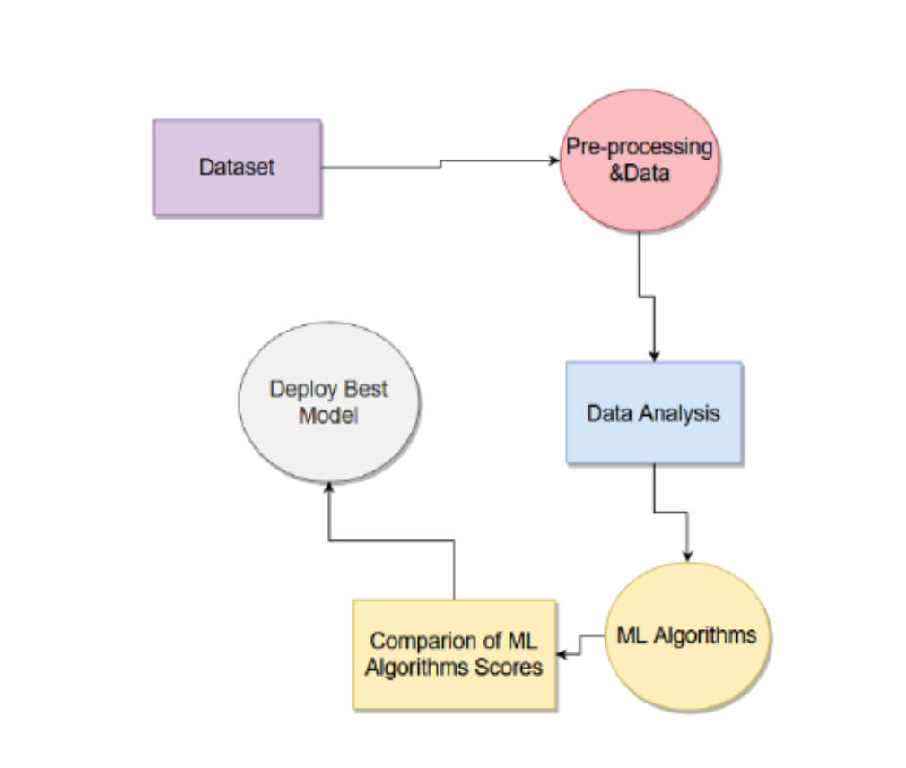
Các bước xây dựng mô hình

Slide 27
Danh sách các mô hình được chọn
01
02
03
Linear RegressionMô hình tuyến tính đơn giản, dễ hiểu.
Decision TreeMô hình cây quyết định, dễ hình dung.
Random ForestMô hình rừng ngẫu nhiên, hiệu quả cao.
04
05
Gradient BoostingMô hình tăng cường hiệu quả, dự đoán chính xác.
XGBoostMô hình tăng cường cực mạnh, hiệu quả cao.

Slide 28
Lựa chọn mô hình
01
So sánh hiệu quả của các mô hình, chọn mô hình có hiệu quả cao nhất.

Slide 29
05
PART
Đánh giá mô hình

Slide 30
Đánh giá hiệu quả của các mô hình qua các chỉ số như MSE, RMSE.

Slide 31
So sánh kết quả dự đoán với giá thực tế, đánh giá độ chính xác của mô hình.

Slide 32
06
PART
Phân tích và đánh giá

Slide 33
Mô hình nào hiệu quả nhất
Biểu đồ MSE của các mô hình
Biểu đồ phân tán thể hiện mối quan hệ giữa dự đoán và thực tế( 2 biểu đồ)
Kết luận
Biểu đồ cho thấy XGBoost có MSE thấp nhất, hiệu quả cao nhất.
Biểu đồ cho thấy XGBoost dự đoán chính xác, điểm dự đoán gần với giá thực tế.
XGBoost là mô hình hiệu quả nhất, dự đoán giá xe chính xác.

Slide 34
Mức độ ảnh hưởng của các đặc trưng
biểu đồ
Biểu đồ cho thấy năm sản xuất, dung tích động cơ, công suất tối đa có ảnh hưởng lớn đến giá xe.
đoạn giải thích lý do
Các đặc trưng này ảnh hưởng đến hiệu quả và giá trị của xe, nên có ảnh hưởng lớn đến giá xe.
đoạn nêu vai trò của các yếu tố khác
Các yếu tố như số chủ sở hữu, quãng đường đã đi cũng có ảnh hưởng, nhưng nhỏ hơn.

Slide 35
07
PART
Kết luận và hướng tương lai

Slide 36
Lợi ích
03
01
Nghiên cứu này cũng giúp chính sách về xe cũ được điều chỉnh phù hợp với thị trường.
Dự án giúp doanh nghiệp xe hiểu thị trường, dự đoán giá xe, tối ưu chiến lược kinh doanh.
02
Người mua xe có thông tin chính xác về giá xe, tránh mua hớ, mua lỗ.

Slide 37
Định hướng để cải thiện
Thu thập dữ liệu từ nhiều nguồn, tăng số lượng mẫu xe.
Nghiên cứu các mô hình mới, tăng hiệu quả dự đoán.

Slide 38
08
PART
Tài liệu tham khảo

Slide 39
Tài liệu nghiên cứu thị trường xe Ấn Độ.

Slide 40
Tài liệu về các mô hình dự đoán giá xe.

Slide 41
Tài liệu về phân tích dữ liệu và tiền xử lý dữ liệu.

Slide 42
谢谢大家
主讲人：
AiPPT
时间：
2025.5

